Slide 1
Проект „Да опознаем другия” финансиран по Национална програма на България за подпомагане от ФУМИ 2014-2020 - BG65AMNP001-2.004-0008-C01
7 март 2018 г.
Зала „Музейна“, НС на БЧК, София

Slide 2
Договор за безвъзмездна финансова помощ:
812108-105/20.12.2017 г.
Отговорен орган по програмата:
Министерство на вътрешните работи
Бенефициент по проекта:
Български Червен кръст в партньорство с Държавна агенция за закрила на детето
Този документ е създаден с финансовата подкрепа на Фонд „Убежище, миграция и интеграция“, съфинансиран от Европейския съюз. Цялата отговорност за съдържанието на документа се носи от Българския Червен кръст и при никакви обстоятелства не може да се приема, че този документ отразява официалното становище на Европейския съюз и Отговорния орган.

Slide 3
Целева група на проекта: граждани на трети страни, които пребивават законно в Република България, включително лица, търсещи и получили международна закрила, както и приемащото общество

Slide 4
Бюджет на проекта: 832 567 лева
75% финансиране от Фонд „Убежище, миграция и интеграция“ на Европейския съюз и
25% национално съ -финасиране
Продължителност на проекта – 30 месеца
Начало: 3 януари 2018 година
Край: 30 юни 2020 година

Slide 5
Екип на проекта:
1.Мариана Стоянова – ръководител, БЧК
2.Юлия Зафирова – координатор, ДАЗД
3.Милена Бакърджиева-Тодорова - счетоводител, БЧК
Основни дейности по проекта:

Slide 6
Организация и управление
Създаване на Консултативен медиен съвет
Национално проучване на обществените нагласи
Разработване на Комуникационна стратегия
Първа национална информационна кампания
3 регионални кампании-София, Хасково, Сливен
Втора национална информационна кампания

Slide 7
Очаквани резултати:
Насоки за достигане на представителите на целевата група посредством публични кампании
Достигнати 3000 лица търсещи и получили международна закрила
Сборник с лични истории на бежанци
Информационни материали за деца и възрастни за запознаване с приемащото общество
Този документ е създаден с финансовата подкрепа на Фонд „Убежище, миграция и интеграция“, съфинансиран от Европейския съюз. Цялата отговорност за съдържанието на документа се носи от Българския Червен кръст и при никакви обстоятелства не може да се приема, че този документ отразява официалното становище на Европейския съюз и Отговорния орган.

Slide 8
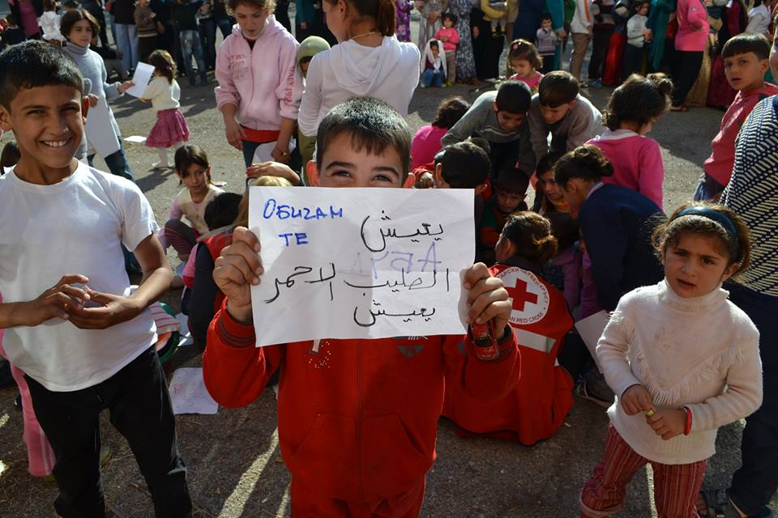
Този документ е създаден с финансовата подкрепа на Фонд „Убежище, миграция и интеграция“, съфинансиран от Европейския съюз. Цялата отговорност за съдържанието на документа се носи от Българския Червен кръст и при никакви обстоятелства не може да се приема, че този документ отразява официалното становище на Европейския съюз и Отговорния орган.

